Slide 1
ПРЕЗЕНТАЦИЯ ПО БЕЗОПАСНОСТИ ДВИЖЕНИЯ
Подготовлена воспитателем Федоровой Е.В.
для воспитанников старшей группы ГБДОУ 82

Slide 3
ПДД, которые должен усвоить дошкольник
Знать и различать всех участников дорожного движения
Знать составляющие элементы и части дороги
Различать виды транспорта
Знать с помощью каких средств регулируется дорожное движение
Знать и различать главные сигналы светофоров
Знать, где разрешено ходить по дороге
Знать, где и в каких случаях разрешено переходить проезжую часть
Знать основные ПДД для пешехода в установленном месте
Никогда не переходить самостоятельно без взрослых проезжую часть
Никогда не гулять и не играть на проезжей части дороги
Обходить транспорт следует в тех местах, где пешеходу видна дорога и весь приближающийся транспорт, а водителям будут видны пешеходы

Slide 4
Вот обычный переход, По нему идет народ. Специальная разметка. «Зеброю» зовется метко! Белые полоски тут, Через улицу ведут! Знак «Пешеходный переход» Где на «зебре» пешеход, Ты на улице найди И под ним переходи!

Slide 12
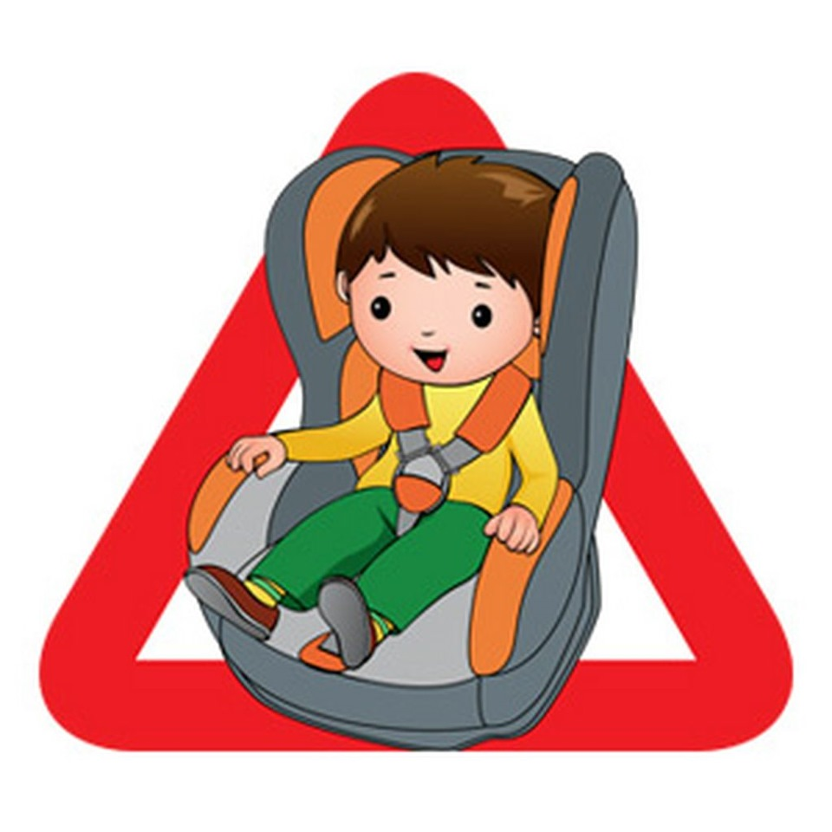
Если вдруг манёвр лихой
Или столкновение,
Защитит от травм ребёнка
Детское сидение.

